Slide 1

一局发展信息化建设规划及管理思路
2013-6-13

Slide 2
建立“三个中心”，提升服务支持能力
总体方向-管理思路转换
■继承和延续原有“三级层次、十一大系统”（311模式）的信息化体系架构；
■管理侧重点和着眼点由以“总部业务核心、项目从属管理”的单一集中管控模式转向全面覆盖业务部门、各项目部构建全面信息化支撑能力，重点面向项目部提升信息化服务意识和能力，分别构建：
以知识管理服务为导向的知识中心
以应用支持服务为导向的应用中心
以决策支持服务为导向的决策中心

Slide 3
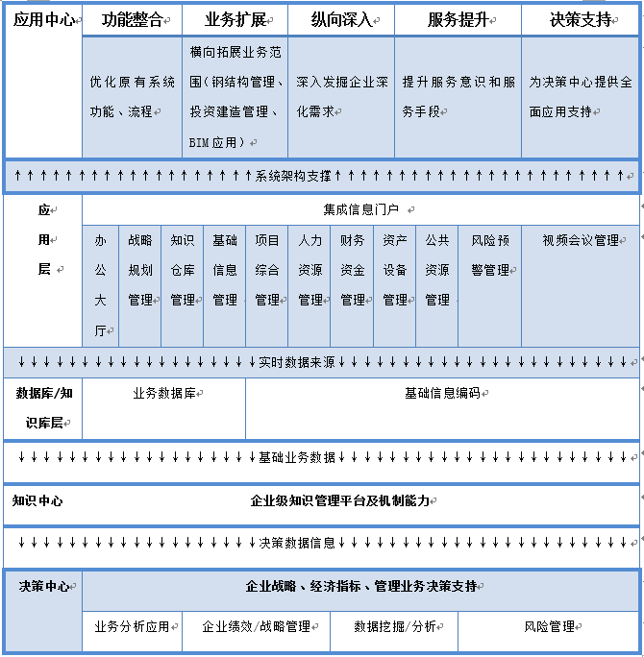
建立“三个中心”，提升服务支持能力
“三个中心”与“311模式”的关系

Slide 4
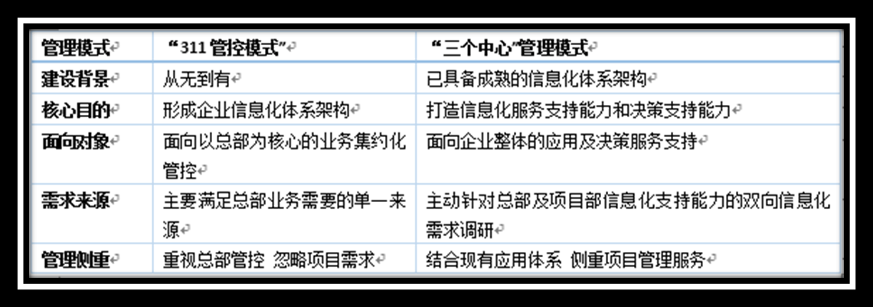
建立“三个中心”，提升服务支持能力
“三个中心”与“311模式”的主要区别

Slide 5
建立“三个中心”，提升服务支持能力
主要举措
■在公司原有“三级层次、十一大系统”基础上进行分层次、分步骤的系统架构分析及系统功能整合，依据系统整体架构自下而上的原则规划并分别构建知识中心、应用中心、决策中心。
■ 逐步完善服务机制，提升“三个中心”在全公司范围内的服务支持能力。

Slide 6
建立“三个中心”，提升服务支持能力
一、知识中心
总体目标
形成企业知识管理的信息化管理模式和管理手段，提升知识积累和利用能力，尽量避免内、外部因素导致的企业核心知识流失和不良沉淀
实施目标
■建立企业级知识管理中心；形成公司知识管理机制
■建立企业各机构及各专业领域的互动式信息化交流平台；
■形成满足企业知识管理需求的、具备完整管理能力的技术资料存在、调阅、归档平台
实现手段
■整体分析、全面梳理企业各专业领域核心知识数据内容，明确界定企业知识管理范围及知识管理等级
■设计、构建满足企业知识管理业务的各类信息化平台（技术论坛、专业博客、技术文件系统等）
■制定相关配套管理制度及实施细则,提供完善组织保障及制度保障

Slide 7
建立“三个中心”，提升服务支持能力
知识中心
结构化知识库 |  | 非结构化知识库
机电材料价格库 | 土建材料价格库 | 土建技术库 | 机电技术库
资产数据库 | 人力资源库 | 钢结构技术库 | 弱电技术库
分包、分供库 （含评价体系） | 各类档案库 | 工艺、工法库 | 专项方案库
…… |  | ……

Slide 8
建立“三个中心”，提升服务支持能力
二、应用中心
从服务管理的角度转换管理思路，以企业原有应用系统为基础，以服务企业生产、经营管理为轴线，全面提升企业应用系统在研发实施、系统升级、功能整改、完善整合、技术支持等应用管理服务管理机制和管理能力。主要从以下几个方面：
信息化系统的扩展
提升应用系统服务能力
加强人力资源系统建设
提升系统适应性
积极跟进BIM实施相关工作

Slide 9
建立“三个中心”，提升服务支持能力
BIM应用实施总体目标——形成企业自有的、能够支撑企业战略规划需求的BIM系统管理及实施能力
形成企业级BIM管理机制能力，形成较为成熟和明确的系统运行流程及责任、权限机制
形成企业自有的、覆盖工程项目土建结构、机电、暖通、钢结构等全范围的信息模型库及信息模型库的专项管理机制，能够为企业各施工专业管理提供有效的基础信息支持
逐步实现BIM在企业大型、特大型工程项目的使用覆盖率、逐步实现BIM在部分中、小型项目的使用覆盖率
形成企业特色的BIM设计、实施能力的同时，逐步扩大BIM实施横向影响力，BIM设计及管理能力形成独立创效机制能力，能够为企业直接创造外延业务效益
通过深入功能及数据整合，形成与企业其他信息系统和其他管理业务的深度、无缝整合，发挥BIM系统工程设计基础上的数据发掘、业务流程管控、风险预警与预控等深化利用潜力

Slide 10
建立“三个中心”，提升服务支持能力
三、决策中心
——形成决策服务能力的三个主要步骤
构建能够综合利用现有各应用系统已有数据，灵活构造现有系统数据采集方案所采集的数据的基础数据模型
在数据模型基础上建设支持KPI（关键绩效指标）展现，即时业务数据综合报表，动态多维度业务数据分析（CUBE）、数据挖掘等综合数据分析手段的商务智能系统
通过支持远程、移动智能终端访问集中或分布于各系统的商务智能模块，服务于公司各层面管理人员的经营、管理决策

Slide 11
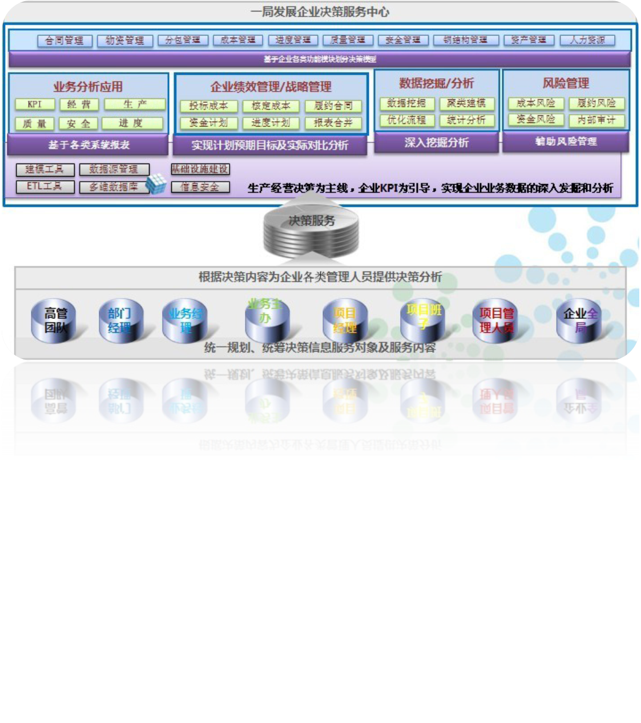
建立“三个中心”，提升服务支持能力

Slide 12
建立“三个中心”，提升服务支持能力
四、项目应用服务
对现有系统意见的采集及整改
通过定期、定点访谈形式全方位、多层面了解项目对已有各类管理系统的系统功能、管理方式、系统服务性能相关的意见和建议进行采集，并会同相关业务主管部门进行项目意见分析，结合现有系统制定和实施有针对性的可行性整改方案并付诸实施，使系统在满足企业级管理要求的同时，为项目相关信息化业务的开展提供便利条件；
项目内部管理系统
面向项目工作重点、难点，制定服务于项目的内部管理系统，主要涵盖如下业务内容：
项目内部办公系统——实现项目内部的消息发布、公文审批流、实时信息传递及共享；
项目信息资源库——根据项目各类专业管理需求，建立包含基坑、主体结构、钢结构、暖通机电、装饰装修等施工专业的工艺、工法、专项方案等技术支持数据信息共享库，并建立各类专项管理数据库，为项目提供较为全面、共享程度较高的信息资源支持平台；
内部工程管理平台——建立以项目履约管理为主线的项目内部工程管理信息平台，提供项目进度履约、用工用料、洽商变更、各类交底等项目管理功能

Slide 13
Thank You !

